Slide 1
8 输入输出系统

Slide 2
§输入输出系统概述
◇输入输出系统组成：
1 I/O设备、 I/O接口
2 I/O软件
◇输入输出系统功能：
1 完成外设与主机的数据交换
2数据缓冲器的功能
3 数据转换器
4外部设备控制和管理的功能
Notes:
CPU ：指令执行和数据加工
MM ：存放指令和数据
•I/O：输入数据和指令，输出程序的结果
CPU从主存取指令、取数据；
CPU把结果数据送主存；
CPU送数据到I/O模块，或从I/O模块获得数据；
主存和I/O模块直接交换数据；
I/O模块将中断请求信号送CPU；
CPU从I/O模块读取中断向量；等等

Slide 3
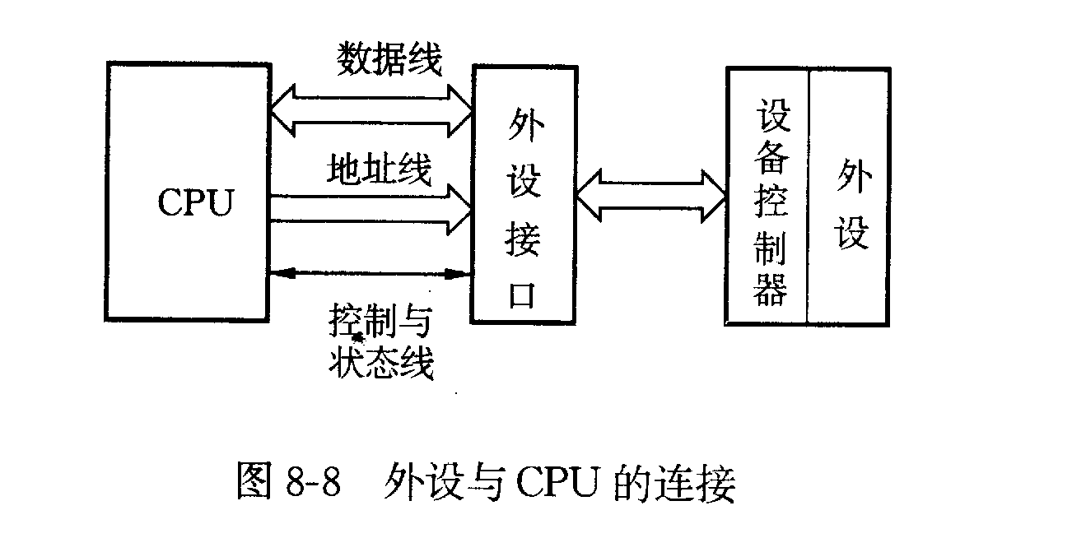
◇输入输出设备与主机连接：
由于输入输出设备和主机存在着很大的差异：它们的工作方式不同，传输速率不同，结构方式不同，使用器件不同，因此各种输入输出设备必须要通过相应的接口，通过输入输出总线方能与主机交换信息。

Slide 4
◇I/O接口：
又称输入输出接口，是一种为在主机和外设之间传送信息而设置的
硬件线路。接口用于在系统总线和外设之间传输信号，并起缓冲作用，
以满足接口两边的时序要求。由于外设的多样性和复杂性，不同的外设
接口其功能不尽相同。但一般讲，接口应具备如下的基本功能：
①识别设备。
②输入输出功能：接口能按照读写信号从总线上接收CPU送来的数
据和控制信息，或把数据和状态信息送到总线上。

Slide 5
③数据缓冲功能：CPU与外设的速度往往不相匹配，为消除速度差异，
接口必须提供数据缓冲功能。、
④数据转换功能：不同外设信息格式不同，与主机信息格式也不同，接
口应提供计算机与外设信息格式的转换，比如正负逻辑的转换、串一
并转换、数／模或模／数转换等。
⑤传送主机命令，反映设备的工作状态。
⑥除上述功能外，接口还应具有检错纠错功能、中断功能、时序控制功
能等。

Slide 6
◇接口的组成：
主要由以下几个主要部件组成：
①数据缓冲寄存器；
②设备地址识别线路；
③设备状态字寄存器；
④主机命令字寄存器；
⑤数据格式转换线路
⑥数据地址寄存器；
⑦控制逻辑。

Slide 7
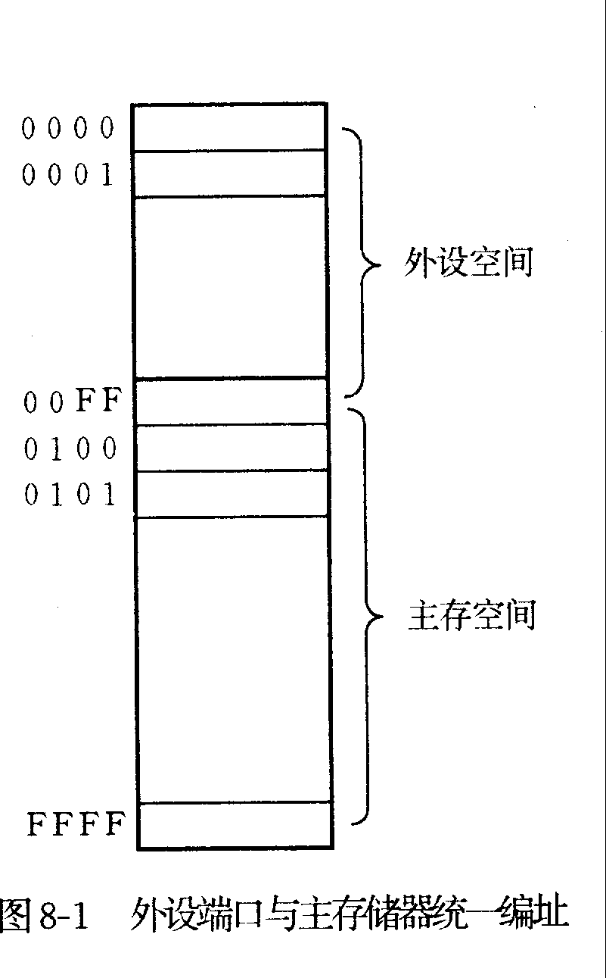
◇ I/O接口的编址方式：
1 统一编址方式
统一编址方式的最
大好处是主机可采用完
全相同的方式访问主存
储器和外部设备。

Slide 8
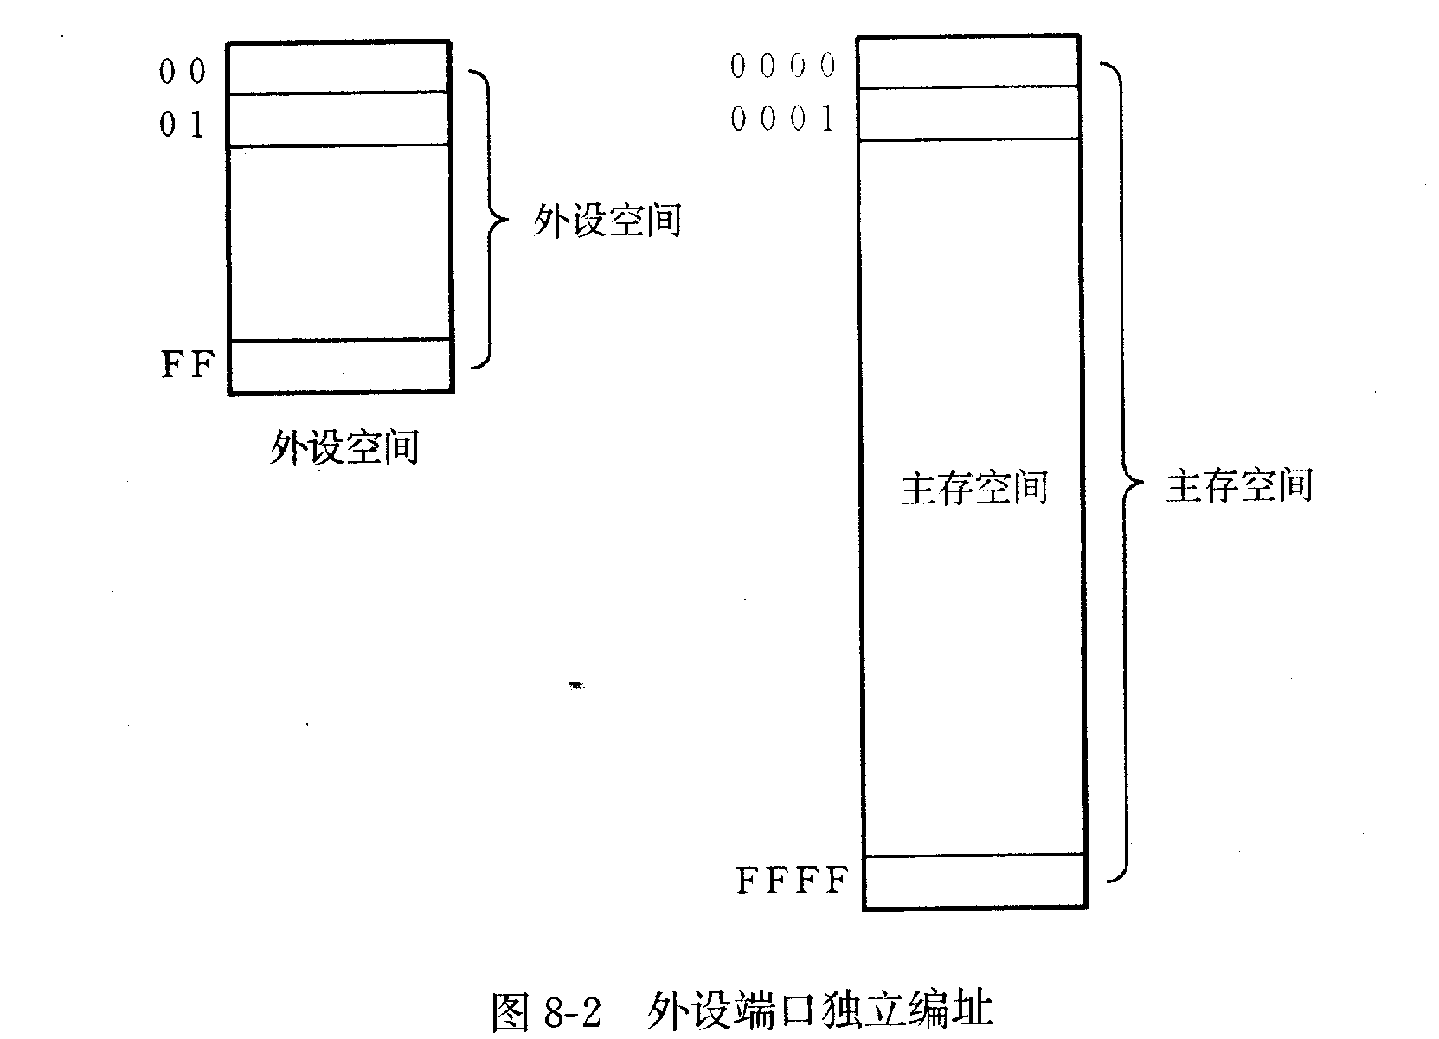
2 独立编址方式：
采用独立编址的好处是主存储器的利用率高，用户可使用的主存储器空间不受可连接的外部设备数量的影响。但是指令系统中必须设置输入输出指令（IN／OUT指令）来完成输入输出操作功能，而不能用访存指令来代替。

Slide 9
§ 8.1 外围设备的定时方式与信息交换方式
输入/输出设备同CPU交换数据的过程：
输入数据：
①CPU把地址值放在地址总线上，选择输入设备；
②CPU等候输入设备的数据成为有效；
③CPU从数据总线读入数据，并放在一个相应的寄存器中。
输出数据：
① CPU把地址值放在地址总线上，选择输出设备；
② CPU把数据放在数据总线上；
③输出设备认为数据有效，从而把数据取走。
究竟什么时候数据才成为有效?如何保证高速工作的主机同不同速度
工作的外围设备在时间上同步?这就是我们要讨论的外围设备的定时问题。

Slide 10
一、外围设备的定时方式
CPU与外围设备之间的定时，有以下三种情况：
速度极慢外围设备：CPU及时相应。
慢速或中速的外围设备：采用应答式的异步定时方式。
高速的外围设备：采用同步定时方式（即采用统一的时
钟信号来进行数据的传送定时，CPU
是以等间隔的速率执行输入/输出指
令）

Slide 11
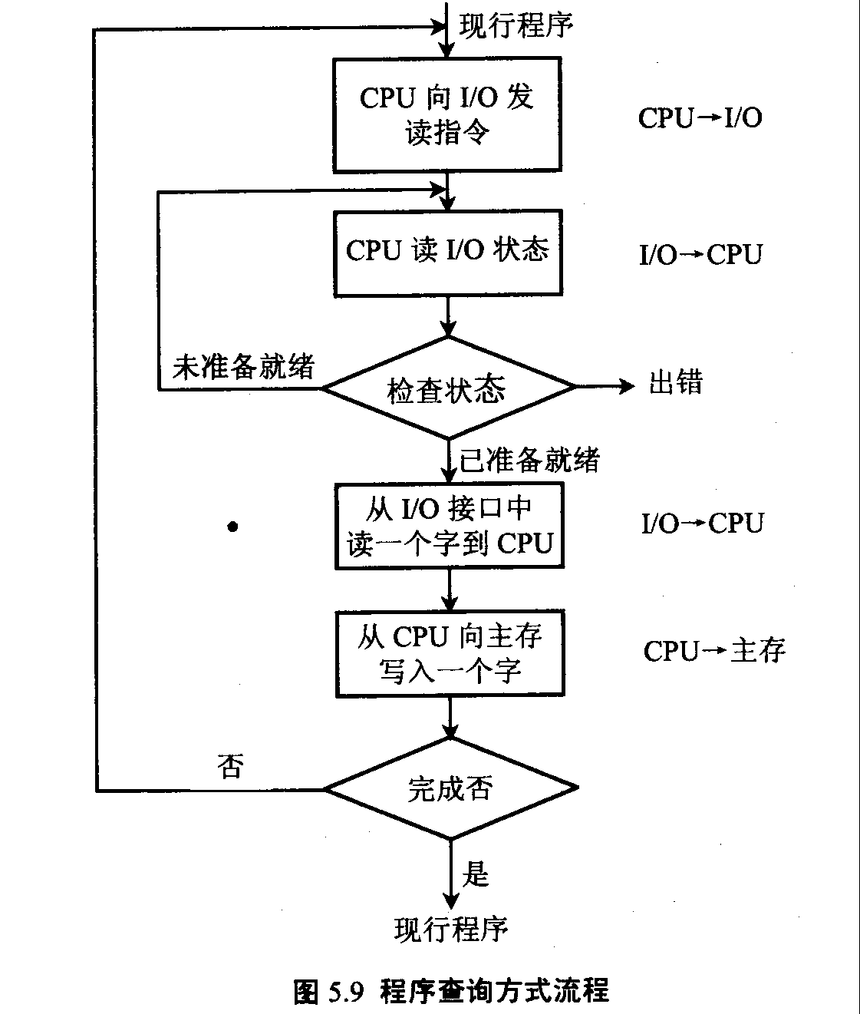
二、信息交换的控制方式
主机与外设信息交换的控制方式有5种：
程序查询方式：
是由CPU通过程序不断查询I/O设备是否
是否已做好准，从而控制I/O与主机交换
信息。左图是CPU欲从某外设读数据块至
主存的程序查询方式流程图：
这种方式效率低，通常用于连
接低速的外围设备，如终端和打印机。

Slide 12
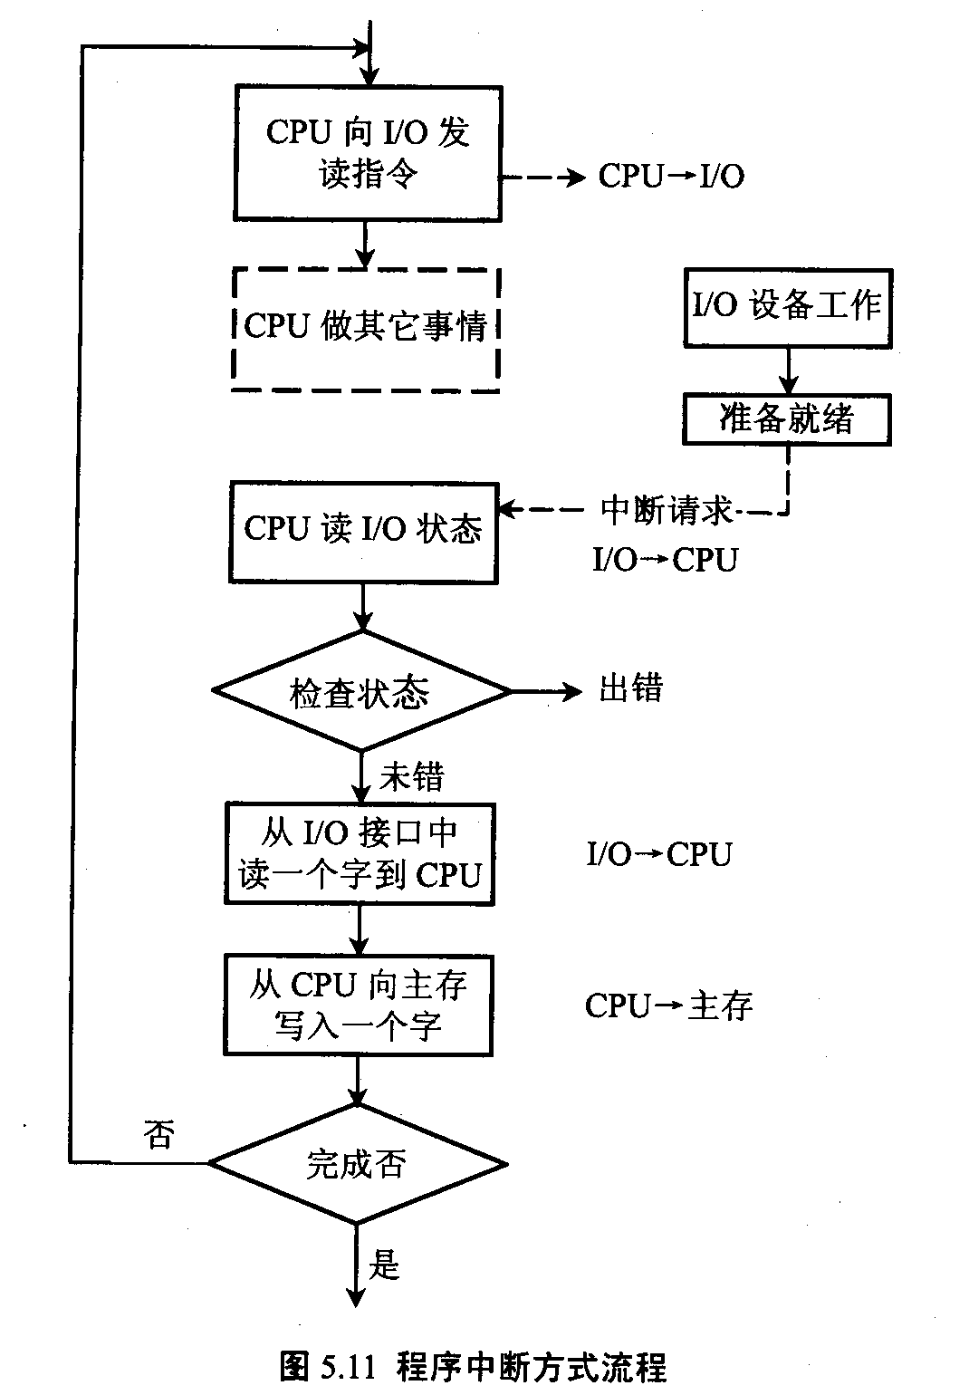
程序中断方式：
就是CPU向I/O发出输入或输出命令后，继续执行原来自身程序，只有当I/O准备好并向CPU发出中断请求后，才中断现行的程序，转至中断服务程序，来控制I/O与主机交换信息。
左图是CPU欲从某外设读数据
块至主存的程序中断方式流程图：

Slide 13
是在输入输出的过程中，不需要CPU的控制，而在主存储器与输入输出设备之间建立一条直接传送数据的道路，这就是直接存储器访问方式，主要用来实现内存与高速外设之间大批数据交换，交换过程中无须CPU参与。
直接存储器访问(DMA)方式：
I/0通道方式：
通道是一个特殊功能的处理机，可以实现对外围设备的
统一管理和外围设备与内存之间的数据传送.CPU将传
输控制功能交给通道后只负责数据处理功能。这样
CPU和通道同时使用内存，实现了CPU运算与1/0设备
的并行工作。

Slide 14

外围处理机方式(PPU) ：
是通道方式的进一步发展,基本独立于主机工
作，它的结构更接近一般处理机，甚至就是
微小型计算机。在一些系统中，设置了多台
PPU，分别承担I/O控制、通信、维护诊断等
任务。从某种意义上说，这种系统已变成分
布式的多机系统。
综上所述，外围设备的输入/输出的控制方式有:

Slide 15
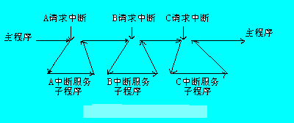
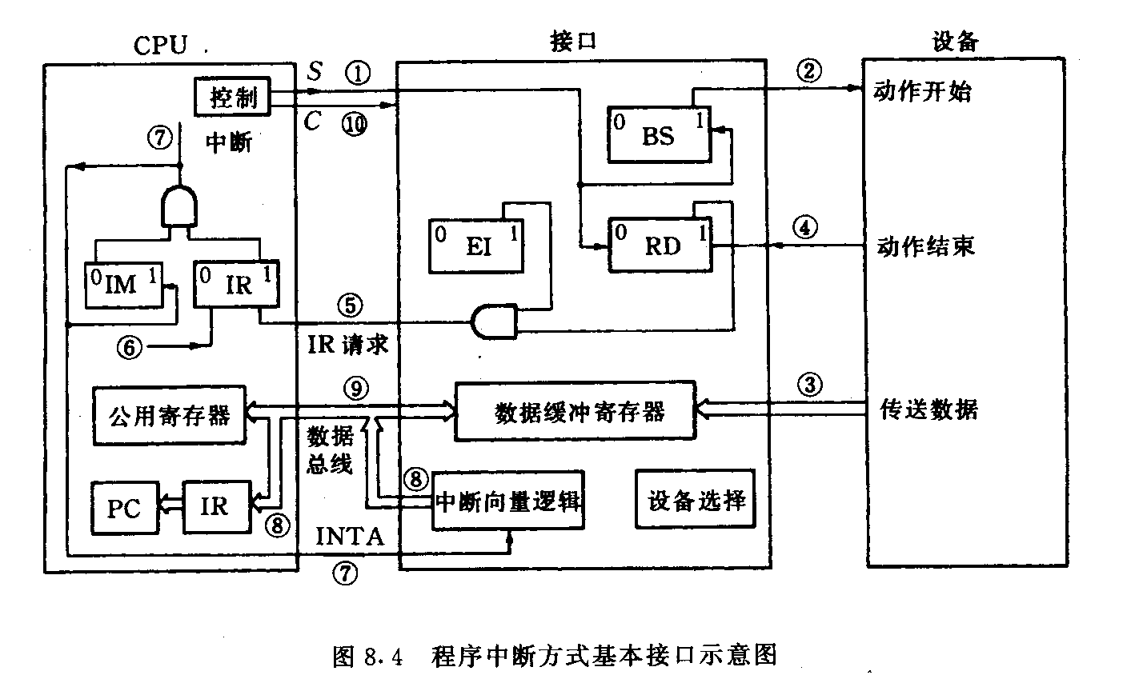
§ 8.2 程序中断方式
◇程序中断控制方式
中断处理过程如图：
中断处理过程流程图：
程序中断方式的基本接口：

Slide 16
§ 8.3 DMA方式
◇直接存储器访问(DMA )方式
⒈引入：
输入输出操作给CPU增加了很大的额外开销，而输入输出操
作并不是必须得由CPU才能完成，为了提高CPU的效率我们
可以在输入输出操作过程中，不要CPU控制，而在主存储器
与输入输出设备之间建立一条直接传送数据的道路，这就是
直接存储器访问方式的。通常称其为Direct Memory Access简
称DMA方式。
采用DMA方式必须解决好一个问题。这就是主存与外设同是两个
被控制的对象，它们间没有相互控制能力。因此，必须设置一个可代替
CPU完成控制功能的部件，这就是“DMA控制器（负责数据传送工作）”

Slide 17
⒉ DMA控制器：是独立于CPU的集成电路芯片，DMA控制
器的主要功能如下：
①接收外设的DMA请求并向CPU发出总线请求，取得总线
使用权后为主存和外设建立直接传送数据的道路。
②由DMA控制器对内存寻址，即决定数据传送的内存单元地
址及数据传送个数的计数，并执行数据传送的操作；
③向CPU报告DMA操作的结束。

Slide 18
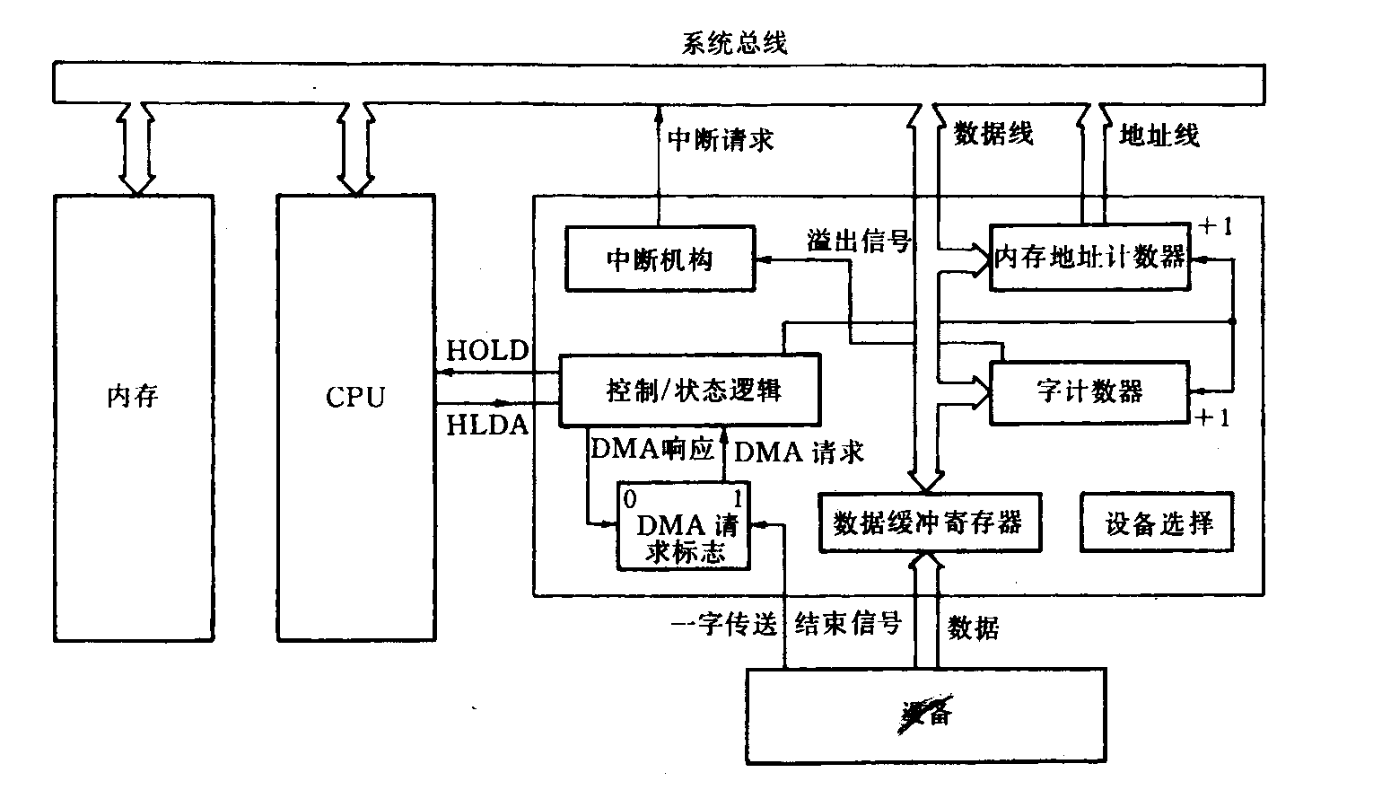
⒊DMA控制器的基本组成：
(1)内存地址计数器：用于存放内存中要交换的数据的地址。
(2)字计数器： 用于记录传送数据块的长度(多少字数)。
(3)数据缓冲寄存器 ：用于暂存每次传送的数据(一个字)。
⑷DMA请求标志：当设备准备好字后给出一个控制信号，使DMA请求标志置1。

Slide 19
(5)“控制/状态”逻辑：由控制电路和时序电路，以及标志状态组成，用来修改内
存地址计数器和字计数器，指定传送类型（输人或输
出），并对DMA请求信号和CPU响应信号进行协调和同步。
(6)中断机构： 当一组数据交换完毕时，由溢出信号触发中断机构，向CPU提出中
断请求。

Slide 20
⒋DMA数据传送过程：
DMA的数据块传送过程可分为三个阶段：
①传送前预处理：
由CPU向DMA控制器的设备地址寄存器中送
入设备号并启动设备；向内存地址计数器中送
入起始地址；向字计数器中送入交换的数据字
个数。在这些工作完成后，CPU继续执行原来
的主程序。

Slide 21
②正式传送：
外设准备好时，发出DMA请求，由DMA控制器向
CPU发出总线请求（HOLD）；CPU在本机器周期执
行完毕后响应该请求，使DMA控制器接管数据总线
和地址总线的控制，并向内存提供地址；在内存与外
围设备之间进行数据交换，每交换一个字则地址计数
器和字计数器加1，当字计数值益处时，DMA操作结
束并向CPU提出中断报告。
③后处理工作：
DMA的中断响应后，CPU停止主程序的执行，转去执
行中断服务程序来校验送入内存的数据是否正确；决
定是否继续传数；测试在传送过程中是否发生了错误
等等。

Slide 22
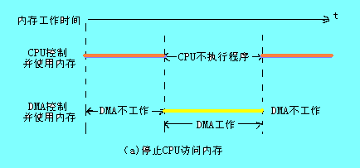
⒌DMA传送方式 ：指DMA控制器与CPU怎样分时使用内
存。通常有以下3种方式：
停止CPU访问：当外设需要传送一批数据时，由DMA控制器发一
个停止信号给CPU，要求CPU放弃对总线的控制
权。DMA控制器获得总线控制权以后，开始进行数
据传送，在一批数据传送完毕后，DMA控制器通知
CPU可以使用内存，并把总线控制权交还给CPU.

Slide 23
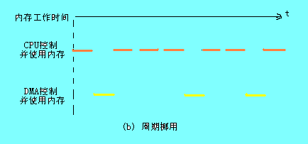
周期娜用 ：在这种DMA传送方法中，当I/O设备没有DMA请求时,CPU
按程序要求访问内存；一旦I/O设备有DMA请求，则由I/O设
备挪用一个或几个内存周期。
周期挪用的方法适用于I/O设备读写周期大于内存存储
周期的情况。 

Slide 24
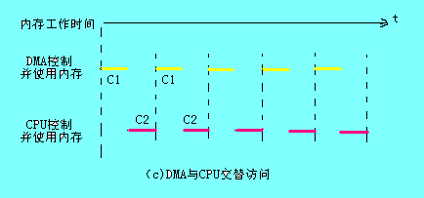
DMA与CPU交替访内 ：一个CPU周期可分为两个周期，一个专供
DMA控制器访问，另一个专供CPU访问，不
需要总线使用权的申请、建立和归还过程。
这种方式CPU既不停止主程序的运行，也不进入等待状态，是一种高
效率的工作方式。但硬件电路复杂。

Slide 25
DMA控制器的分类 ：
●选择型DMA控制器：选择型DMA控制器在物理上可以连接多个设
备，而在逻辑上只允许连接一个设备，即在某
一个时间内只能为一个设备服务。它适合数据
传输率接近主存存取速度的高速设备。
●多路型DMA控制器：多路型DMA控制器不仅在物理上可以连接多
个外围设备，而且在逻辑上也允许这些外设
同 时工作，各设备以字节交叉方式通过DMA
控制器进行数据传送。它适合连接低速外设。

Slide 27
DMA控制方式时其操作过程如下：
当某外设端口向DMA控制器发出DMA请求时，由
DMA控制器向CPU发出总线请求信号，CPU接收到这
一请求后，会在正执行的指令的当前机器周期结束时响
应这一请求，并向DMA控制器回送一个总线认可信号，
表示CPU从现在开始已放弃对系统总线的使用权，于是
DMA控制器将进入主控状态，向发出请求的外部设备
端口回送DMA认可信号，并在主存储器和外部设备端
口之间建立起一条直接传送数据的通路，完成输入输出
操作功能。待数据传送完毕,CPU将收回对系统总线的
使用权,DMA控制器重新回到从属状态。

